Slide 1
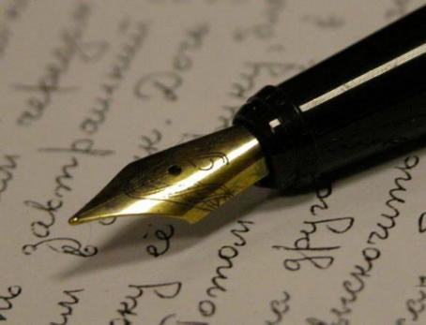
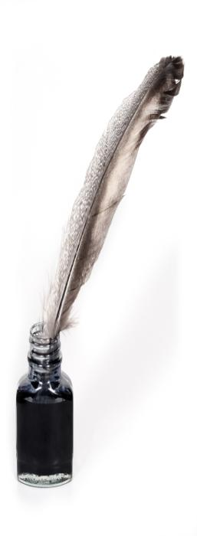
по теме: "Главные члены предложения"
Урок русского языка в 5 «А» классе

Slide 2
Цели урока:
отработать алгоритм нахождения сказуемого и подлежащего в предложении, формирование навыков постановки вопросов к главным членам предложения, формирование умения графически обозначать главные члены в предложении, вырабатывать грамотное письмо;
развивать творчество учащихся по предмету, развивать мышление;
прививать любовь к русскому языку, воспитывать толерантное отношение друг к другу.

Slide 3
В тетрадях : число Классная работа Тема урока

Slide 4
- Ребята, на прошлых уроках мы изучали словосочетание. Внимательно посмотрите на экран
Листья разноцветные
Золотая осень
Шуршащий ковер
Разноцветные
листья ложатся под ноги
Наступила золотая осень
Под ногами пестреет шуршащий ковер
-

Slide 5
- На экране даны две колонки слов, в какой из них словосочетания?
- Как вы определили, что это словосочетания?
- Определите в данных словосочетаниях главное и зависимое слово.
- Как связаны слова в словосочетаниях, какого они вида?
- Что записано во второй колонке?
- Как вы определили, что это предложения?

Slide 6
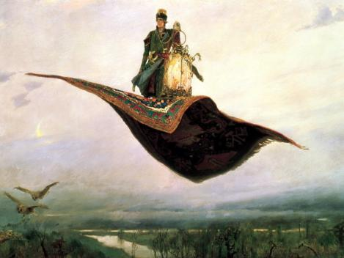
Сегодня, ребята, мы отправимся в путешествие на сказочном ковре-самолете в сказочное королевство «Предложение». Наш волшебный ковер-самолет отправляется в путь.

Slide 7
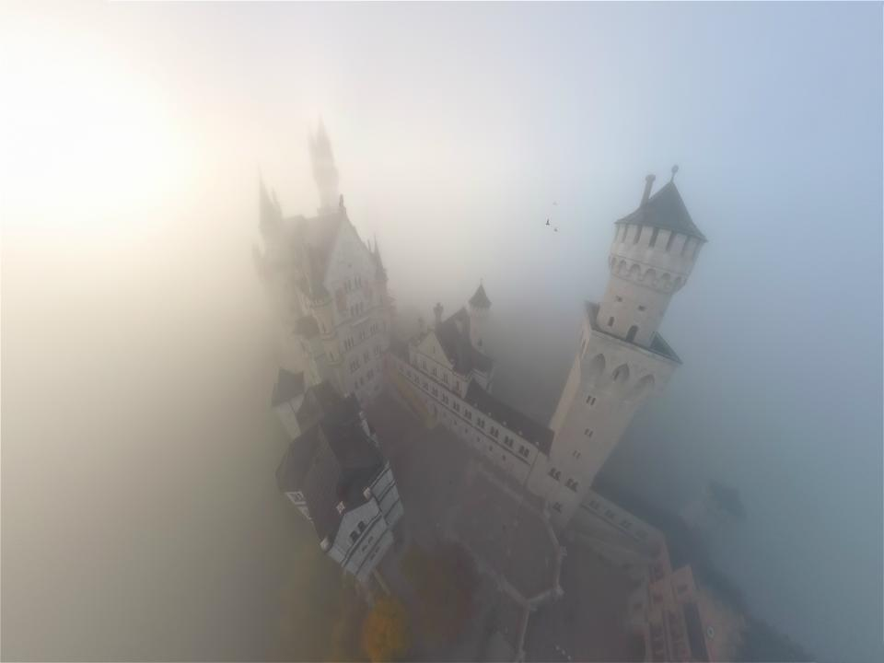
Жили-были Король Подлежащее и Королева Сказуемое. Они не могли жить друг без друга и очень редко они расставались. Правда, занятия у них были разные: Король отвечал на вопросы Кто? Что? А Королева была ужасной болтушкой и отвечала на несколько вопросов: Что делает? Что делают? Каков? И одевались они тоже по-разному. Король любил камзол из существительного и мантию из местоимения, Королева чаще всего бывала в платье из глагола

Slide 8
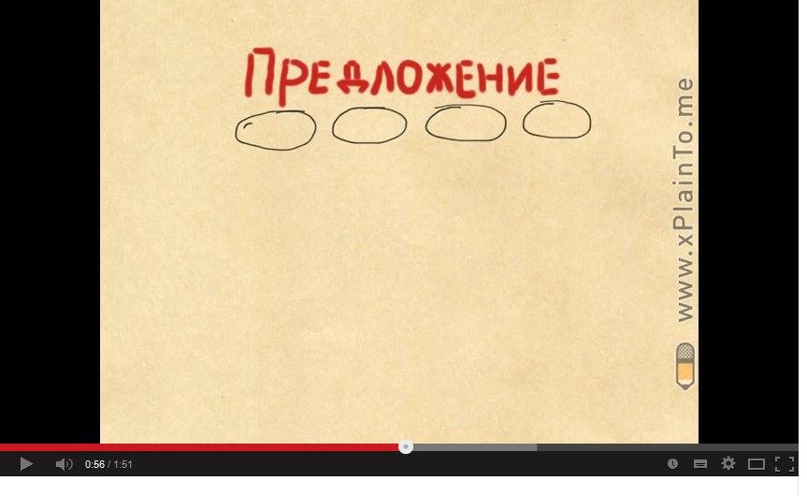
Ребята, чтобы вы лучше запомнили наш урок, посмотрим видео: «Части речи и члены предложения».

Slide 9
Вот мы с вами и прилетели в сказочное королевство «Предложение», и первая остановка в нем "Портняжкин дом". В этом доме шьют наряды для короля и королевы. Вам предстоит интересное дело - помочь храбрым портняжкам сшить наряды для правителей королевства. На партах у вас лежат листы, с напечатанным текстом:
Петя______ морем.__________ меняется на глазах каждый час. Штормовой_____гонит крупную зыбь. От этой зыби на воде образовываются пенные_________. То оно_______барашками.
Слова для справок: залюбовался, оно, играет, цепочки, ветер.
Вы должны правильно подставить недостающий главный член предложения, графически их обозначить и указать, какой частью речи выражены главные члены предложения.
- Ребята, какие наряды вы помогли сшить храбрым портняжкам, или, другими словами, какими частями речи выражены главные члены предложения?

Slide 10
- Перед вами на листочках-распечатках дана таблица, которую нам необходимо заполнить.
- Итак, что мы можем сказать о главных членах, опираясь на эту таблицу?
- Работу с таблицей мы не закончили, вернёмся к ней на следующей станции.
Запишите в тетрадях слово цепочка, выделите "опасное место" в слове.
Как называются «опасные места» в слове?
Составьте с данным словом предложение и графически обозначьте главные
члены предложения.
- Итак, что мы можем сказать о главных членах, опираясь на эту таблицу?
- Работу с таблицей мы не закончили, вернёмся к ней на следующей станции.
- Запишите в тетрадях слово цепочка, выделите "опасное место" в слове. Как называются «опасные места» в слове? Составьте с данным словом предложение и графически обозначьте главные члены предложения.

Slide 11
- Наше путешествие продолжается, мы добрались до королевского Дома книги. В этом доме огромное количество книг и учебников, есть и тот, по которому мы занимаемся. Заглянем в Дом книги, найдем на книжной полке учебник русского языка для 5 класса. Откройте учебники, найдите определение главным членам предложения. Что нового о них вы узнали? Дополним таблицу.
- Скажите, а для чего нам нужно было заполнять таблицу, знать, на какие вопросы отвечают главные члены, какой частью речи являются?
(Правильно, чтобы уметь находить их в предложении. Таким образом, алгоритм нахождения главных членов предложения таков:
Выяснить, о чём говорится в предложении
Задать вопрос к подлежащему.
Задать вопрос к сказуемому.

Slide 12
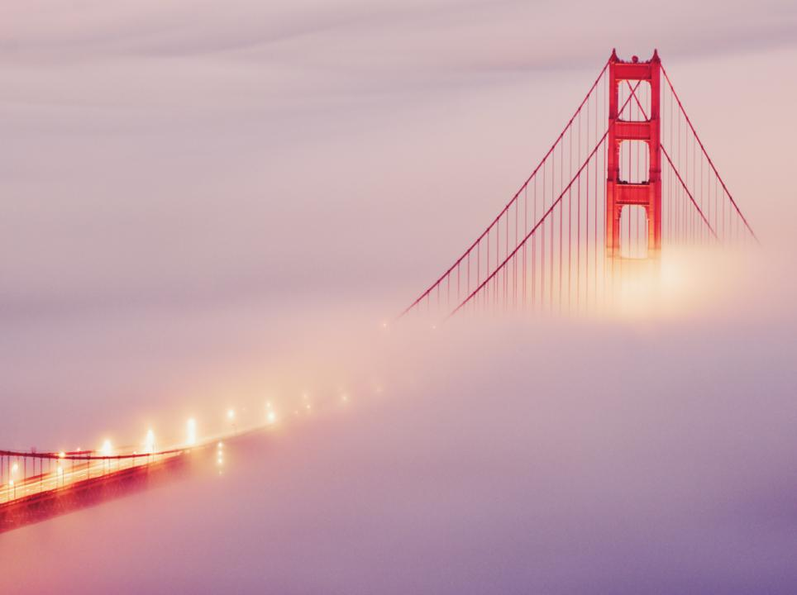
- Ребята, наше путешествие продолжается.
Сейчас мы с вами проведём динамическую паузу,
а заодно и поиграем. Итак, мы находимся
в игровом зале королевского дворца
"Составь предложение".
(Каждой группе раздаются таблички со словами, из них нужно составить предложение и определить главные члены предложения. Когда группы будут готовы, вы должны выстроиться в предложения).
-Предложения-
Скоро наступят долгожданные каникулы.
На дворе хозяйничает лютая зима.
Ребята с нетерпением ждут новогодние праздники.
Зима принесет свои радости и подарки.

Slide 13
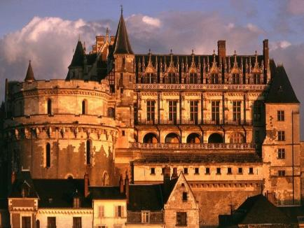
Путешествие продолжается. Следующая станция – королевский замок «Текст».
В лесу над росистой поляной
Кукушка встречала рассвет.
В тиши её голос стеклянный
Звучал, как вопрос и ответ.
И память об этом рассвете
Я в город с собой унесу.
Пускай мне зимою о лете
Напомнит кукушка в лесу.
(С. Маршак).
- Можно ли стихотворение С.Маршака назвать текстом? Докажите.
- Какова тема текста?
- Основная мысль?
- Какие выразительные средства помогают автору выразить основную мысль?
- К какому стилю можно отнести текст?
- Тип речи?
- Как можно озаглавить текст?
- Выпишите грамматические основы, графически обозначьте подлежащее и сказуемое. Чем они выражены?

Slide 14
- Продолжаем путешествие. Сейчас мы находимся в тронном зале королевства «Творческое задание».
- Составьте текст по картине. Назовите грамматические основы.

Slide 15
Ребята, пришло время возвращаться из сказочного путешествия по королевству «Предложение». Но вот беда! За время путешествия на ковре-самолете образовались дыры, его необходимо залатать. А залатать его можно не иглой и нитками, а правильными ответами на вопросы, которые скрываются на заплатках!
(Вопросы заранее записываются на заплатках, которые крепятся магнитом к доске Ученики поочередно выходят к доске, отрывают заплатки, читают вопрос и отвечают на него. Заплатка прикрепляется на место в том случае, если ответ дан правильный).

Slide 16
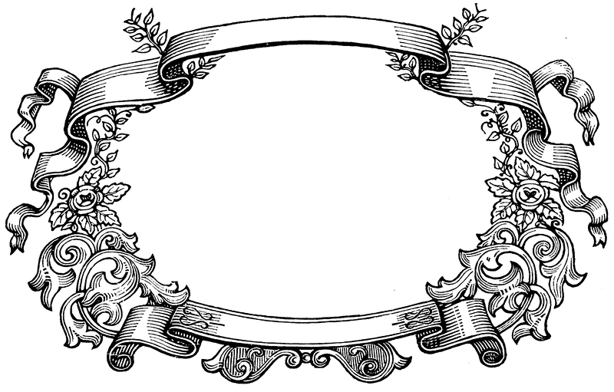
Вопросы:
Может ли существовать предложение без главных членов предложения? Ответ докажите.
На какие вопросы отвечают чаще всего главные члены предложения?
Какими частями речи выражены главные члены предложения?
Для чего служат главные члены предложения?
Определите главные члены предложения.
В зимнем лесу хлопочут с утра до вечера белки.

Slide 17
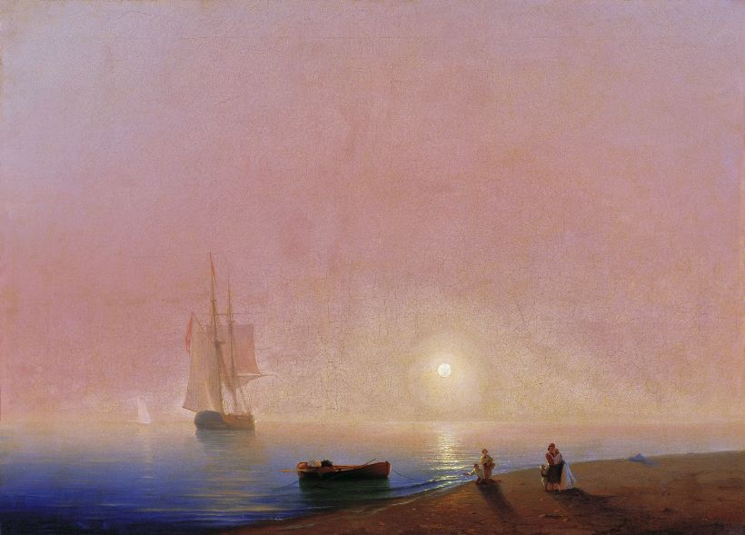
Ковер-самолет мы починили, теперь можно отправляться назад в страну "Школяндию".
Урок наш закончился, но не закончилось путешествие в сказочное королевство «Предложение», мы его продолжим на следующих уроках…
<Номера упражений>
Домашнее задание

